Slide 1
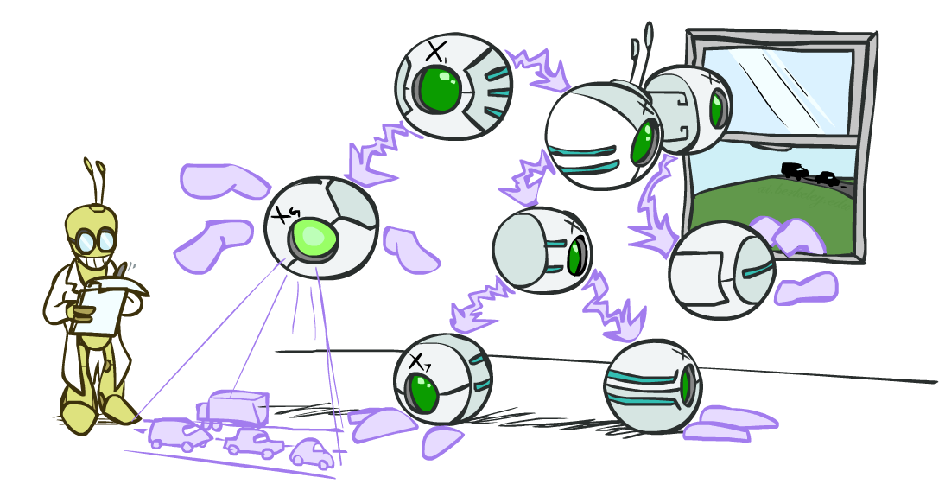
Байесовские сети: вывод
Владимир Судаков
[на основе материалов Dan Klein, Pieter Abbeel, Anca Dragan. http://ai.berkeley.edu.]

Slide 2
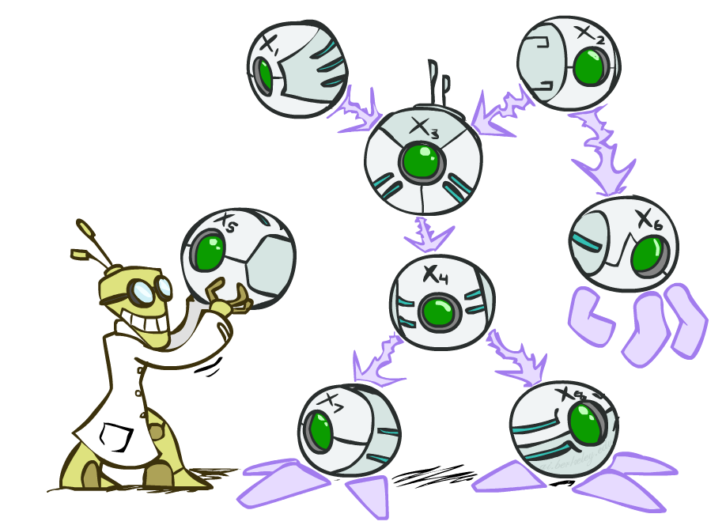
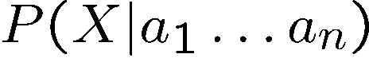
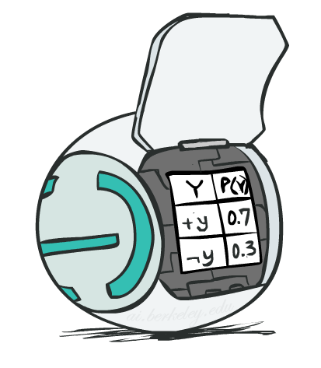
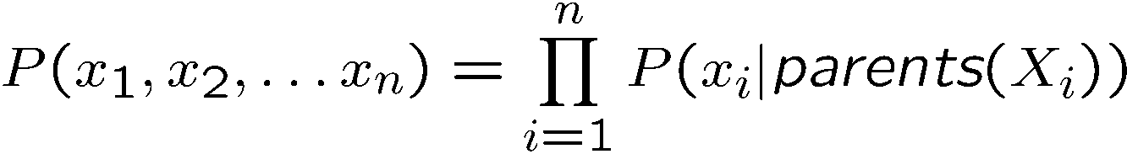
Представление сетей Байеса
Ориентированный ациклический граф, по одному узлу на случайную величину
Таблица условной вероятности (CPT) для каждого узла
Набор распределений по X, по одному для каждой комбинации родительских значений
Сети Байеса неявно кодируют совместные распределения
Как произведение локальных условных распределений
Чтобы увидеть, какую вероятность сеть дает для полного распределения, перемножьте все соответствующие условные вероятности:

Slide 3
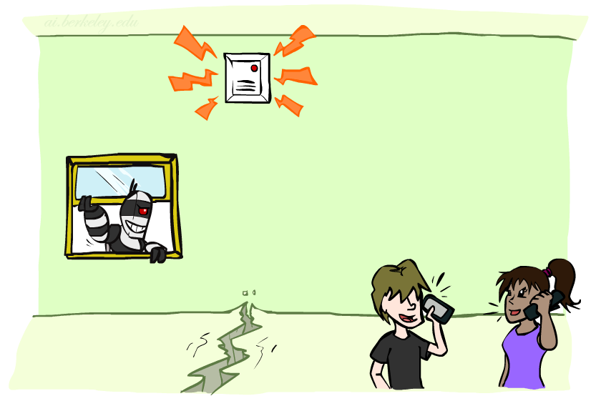
Пример: Сигнализация
B | P(B)
+b | 0.001
-b | 0.999
E | P(E)
+e | 0.002
-e | 0.998
Burglary
Earthqk
Alarm
B | E | A | P(A|B,E)
+b | +e | +a | 0.95
+b | +e | -a | 0.05
+b | -e | +a | 0.94
+b | -e | -a | 0.06
-b | +e | +a | 0.29
-b | +e | -a | 0.71
-b | -e | +a | 0.001
-b | -e | -a | 0.999
John calls
Mary calls
A | J | P(J|A)
+a | +j | 0.9
+a | -j | 0.1
-a | +j | 0.05
-a | -j | 0.95
A | M | P(M|A)
+a | +m | 0.7
+a | -m | 0.3
-a | +m | 0.01
-a | -m | 0.99
Notes:
Demo:
Draw network
Specify the CPTs
Then query, e.g., Mary Calls --- not something we specified, inference computed this for us
P(B) = ?
P(B | +e) = ?
Independence
P(B) = ?
P(B | +m) = ?
Show explaining away

Slide 4

Пример: Сигнализация
B | P(B)
+b | 0.001
-b | 0.999
B
E
E | P(E)
+e | 0.002
-e | 0.998
A
A | J | P(J|A)
+a | +j | 0.9
+a | -j | 0.1
-a | +j | 0.05
-a | -j | 0.95
A | M | P(M|A)
+a | +m | 0.7
+a | -m | 0.3
-a | +m | 0.01
-a | -m | 0.99
B | E | A | P(A|B,E)
+b | +e | +a | 0.95
+b | +e | -a | 0.05
+b | -e | +a | 0.94
+b | -e | -a | 0.06
-b | +e | +a | 0.29
-b | +e | -a | 0.71
-b | -e | +a | 0.001
-b | -e | -a | 0.999
J
M
Notes:
demo

Slide 5

Пример: Сигнализация
B | P(B)
+b | 0.001
-b | 0.999
B
E
E | P(E)
+e | 0.002
-e | 0.998
A
A | J | P(J|A)
+a | +j | 0.9
+a | -j | 0.1
-a | +j | 0.05
-a | -j | 0.95
A | M | P(M|A)
+a | +m | 0.7
+a | -m | 0.3
-a | +m | 0.01
-a | -m | 0.99
B | E | A | P(A|B,E)
+b | +e | +a | 0.95
+b | +e | -a | 0.05
+b | -e | +a | 0.94
+b | -e | -a | 0.06
-b | +e | +a | 0.29
-b | +e | -a | 0.71
-b | -e | +a | 0.001
-b | -e | -a | 0.999
J
M
Notes:
demo

Slide 6

Вывод (Inference)
Вывод: вычисление некоторой полезной величины из совместного распределения вероятностей
Пример:
Апостериорная вероятность
Наиболее правдоподобное объяснение:

Slide 7
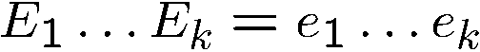
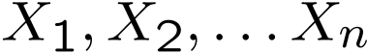

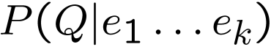
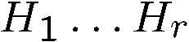
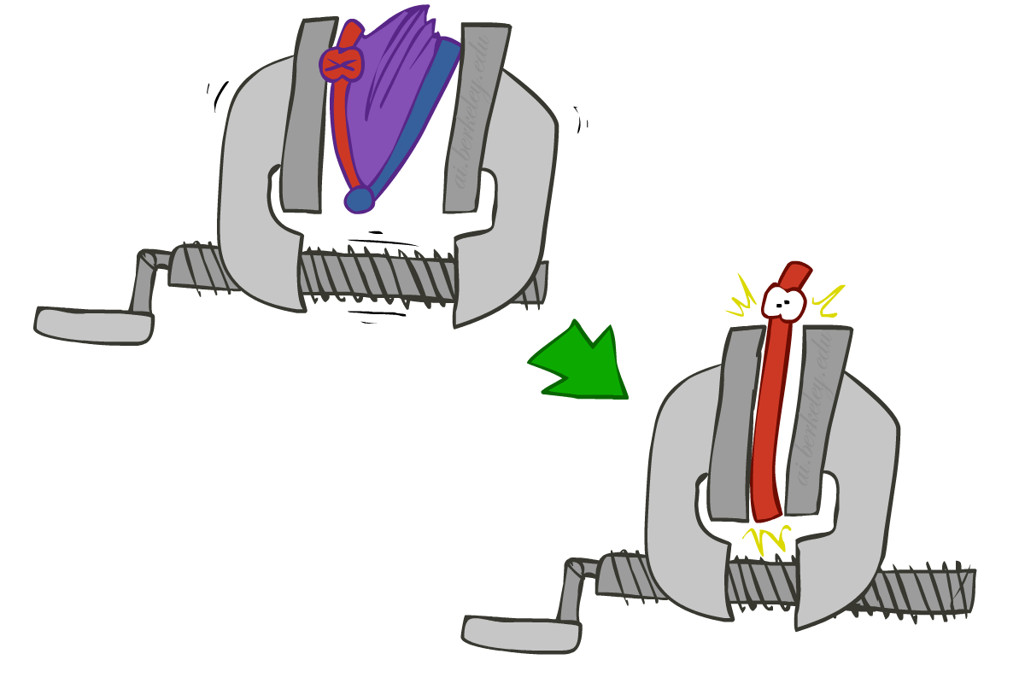
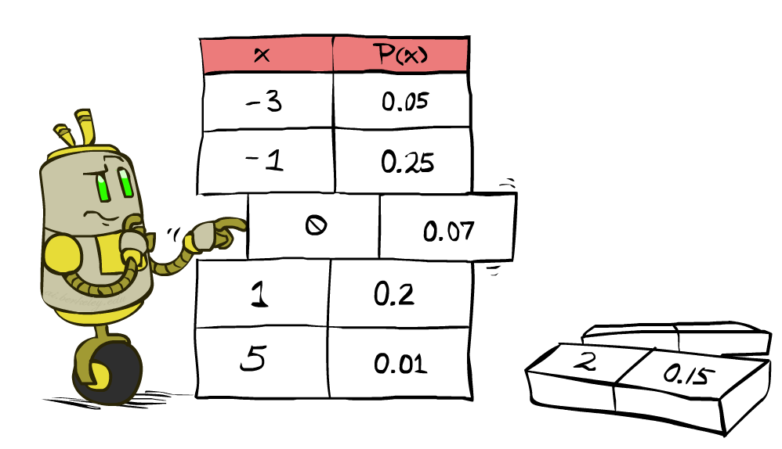
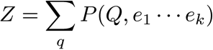
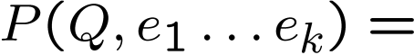
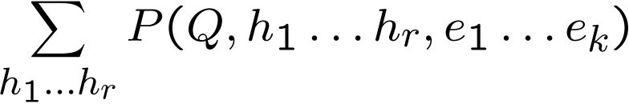
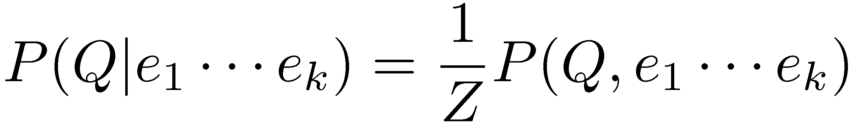
Вывод с помощью перечисления
* Работает и с несколькими переменными
Общий случай:
Свидетельство:
Запрос*:
Скрытые перем.:
Мы хотим:
Все переменные
Шаг 1: Выберите записи, соответствующие наблюдениям
Шаг2: Суммируйте H, чтобы получить соединение запроса и свидетельства.
Шаг 3: Нормализуйте

Slide 8
Вывод с помощью перечисления в сети Байеса
При неограниченном времени, вывод в сети Байеса прост
B
E
A
J
M

Slide 9
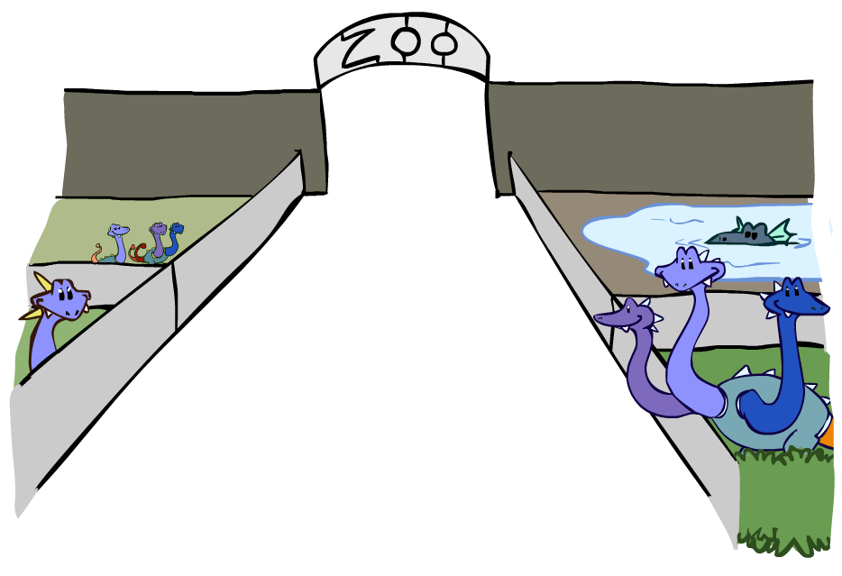
Фактор Зоопарк

Slide 10
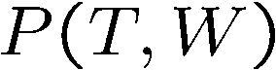

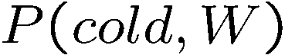
Фактор Зоопарк I
Совместное распределение: P(X,Y)
Элементы P(x,y) для всех x, y
Сумма равна 1
Выбранное совместное: P(x,Y)
Срез совместного
Элементы P(x,y) для фиксированного x, всех y
Сумма равна P(x)
Количество заглавных букв = размерность таблицы
T | W | P
hot | sun | 0.4
hot | rain | 0.1
cold | sun | 0.2
cold | rain | 0.3
T | W | P
cold | sun | 0.2
cold | rain | 0.3

Slide 11
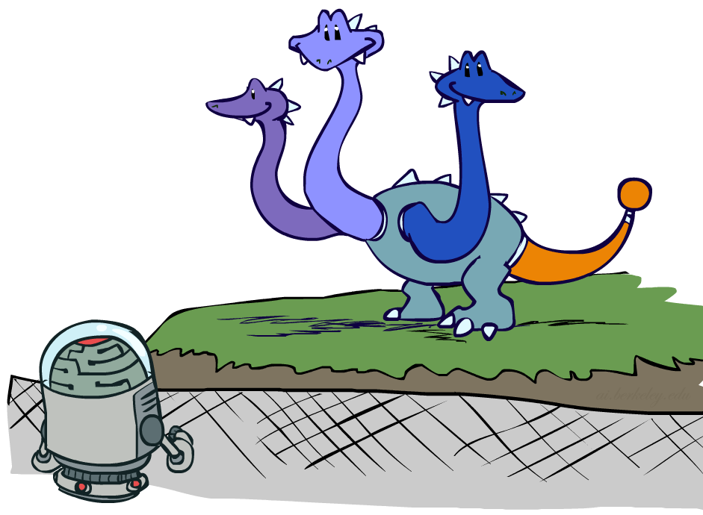
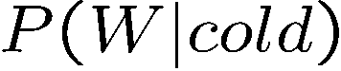
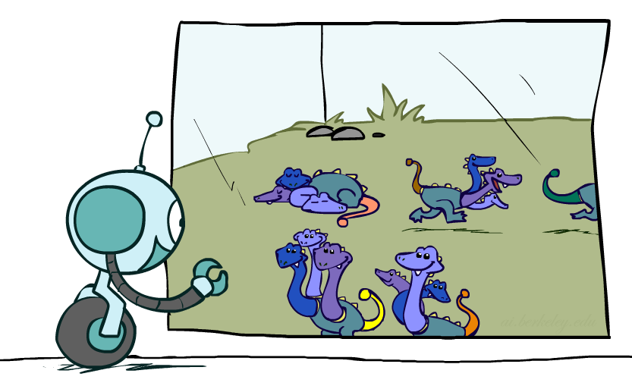
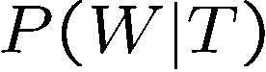
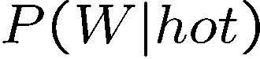

Фактор Зоопарк II
Единственное условное: P(Y | x)
Элементы P(y | x) для фиксированного x, и всех y
Сумма равна 1
Семейство условных распределений:
P(X | Y)
Много условий
Элементы P(x | y) для всех x, y
Сумма равна |Y|
T | W | P
cold | sun | 0.4
cold | rain | 0.6
T | W | P
hot | sun | 0.8
hot | rain | 0.2
cold | sun | 0.4
cold | rain | 0.6

Slide 12
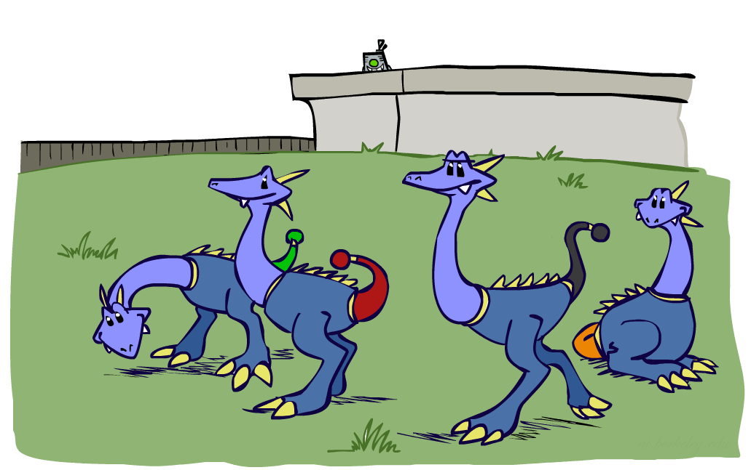
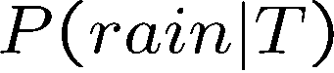
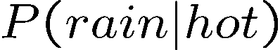
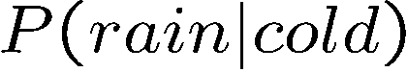
Фактор Зоопарк III
Указанное семейство: P( y | X )
Элементы P(y | x) для фиксированного y,
но для всех x
Сумма равна … ?????
T | W | P
hot | rain | 0.2
cold | rain | 0.6

Slide 13




Резюме: Фактор Зоопарк
В общем виде, когда записываем P(Y₁ … Y_{N} | X₁ … X_{M})
Это “factor,” многомерный массив
Его значения P(y₁ … y_{N} | x₁ … x_{M})
Любые присваивания (=нижний регистр) X или Y - это выбранное изменение из массива

Slide 14
Вывод с помощью перечисления
* Работает и с несколькими переменными
Общий случай:
Свидетельство:
Запрос*:
Скрытые перем.:
Мы хотим:
Все переменные
Шаг 1: Выберите записи, соответствующие наблюдениям
Шаг2: Суммируйте H, чтобы получить соединение запроса и свидетельства.
Шаг 3: Нормализуйте

Slide 15
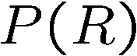
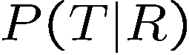
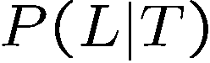
Пример: Пробки
Случайные переменные
R: Дождь
T: Пробки
L: Опоздание на пару!
+r | 0.1
-r | 0.9
R
T
+r | +t | 0.8
+r | -t | 0.2
-r | +t | 0.1
-r | -t | 0.9
L
+t | +l | 0.3
+t | -l | 0.7
-t | +l | 0.1
-t | -l | 0.9

Slide 16
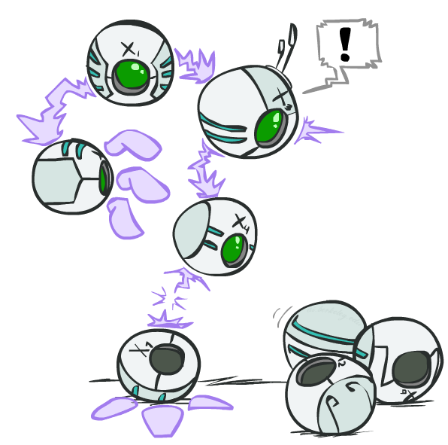
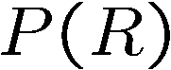
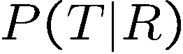
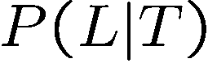
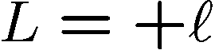
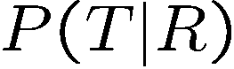
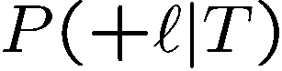
Вывод с помощью перечисления: Процедурная схема
Отслеживать объекты называемые факторами
Начальные факторы – это локальные таблицы CPT (одна на узел)
Любое известное значение выбирается
Например, если мы знаем , , то начальные факторы
Процедура: Объединить все факторы, затем сложить скрытые переменные
+r | 0.1
-r | 0.9
+r | +t | 0.8
+r | -t | 0.2
-r | +t | 0.1
-r | -t | 0.9
+t | +l | 0.3
+t | -l | 0.7
-t | +l | 0.1
-t | -l | 0.9
+r | 0.1
-r | 0.9
+r | +t | 0.8
+r | -t | 0.2
-r | +t | 0.1
-r | -t | 0.9
+t | +l | 0.3
-t | +l | 0.1

Slide 17

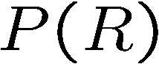

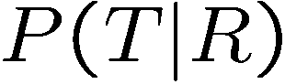
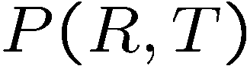
Операция 1: Объединение факторов
Первая базовая операция: объединение
Комбинирование факторов:
Как объединение в базе данных
Получить все факторы по переменной соединения
Создайте новый фактор по объединению задействованных переменных
Пример: Объединение по R
Вычисление для каждой сущности: попарные произведения
R
+r | 0.1
-r | 0.9
+r | +t | 0.8
+r | -t | 0.2
-r | +t | 0.1
-r | -t | 0.9
+r | +t | 0.08
+r | -t | 0.02
-r | +t | 0.09
-r | -t | 0.81
R,T
T

Slide 18
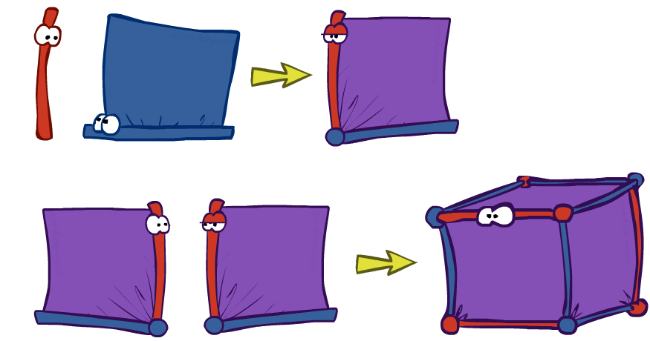
Пример: Множественное объединение

Slide 19

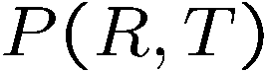
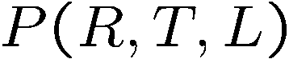
Пример: Множественное объединение
+r | 0.1
-r | 0.9
R
Join R
Join T
+r | +t | 0.08
+r | -t | 0.02
-r | +t | 0.09
-r | -t | 0.81
R, T, L
T
+r | +t | 0.8
+r | -t | 0.2
-r | +t | 0.1
-r | -t | 0.9
R, T
+r | +t | +l | 0.024
+r | +t | -l | 0.056
+r | -t | +l | 0.002
+r | -t | -l | 0.018
-r | +t | +l | 0.027
-r | +t | -l | 0.063
-r | -t | +l | 0.081
-r | -t | -l | 0.729
L
L
+t | +l | 0.3
+t | -l | 0.7
-t | +l | 0.1
-t | -l | 0.9
+t | +l | 0.3
+t | -l | 0.7
-t | +l | 0.1
-t | -l | 0.9

Slide 20
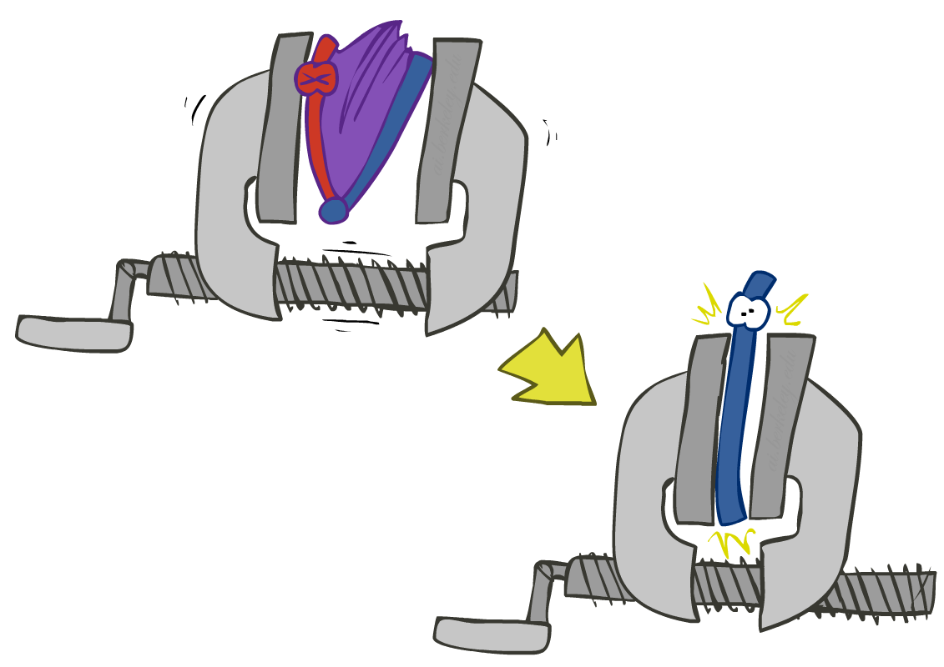

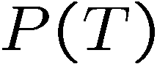
Операция 2: Исключение
Вторая базовая операция: маргинализация
Взять фактор и сложить по переменной
Ужать фактор до меньшего
Операция проекции
Пример:
+r | +t | 0.08
+r | -t | 0.02
-r | +t | 0.09
-r | -t | 0.81
+t | 0.17
-t | 0.83

Slide 21
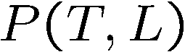
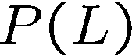
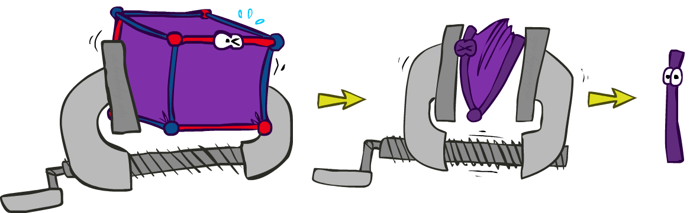
Множественное исключение
R, T, L
T, L
L
+r | +t | +l | 0.024
+r | +t | -l | 0.056
+r | -t | +l | 0.002
+r | -t | -l | 0.018
-r | +t | +l | 0.027
-r | +t | -l | 0.063
-r | -t | +l | 0.081
-r | -t | -l | 0.729
Sum
out R
Sum
out T
+t | +l | 0.051
+t | -l | 0.119
-t | +l | 0.083
-t | -l | 0.747
+l | 0.134
-l | 0.866

Slide 22
До сих пор: множественное соединение, множественное исключение (= вывод по перечислению)

Slide 23
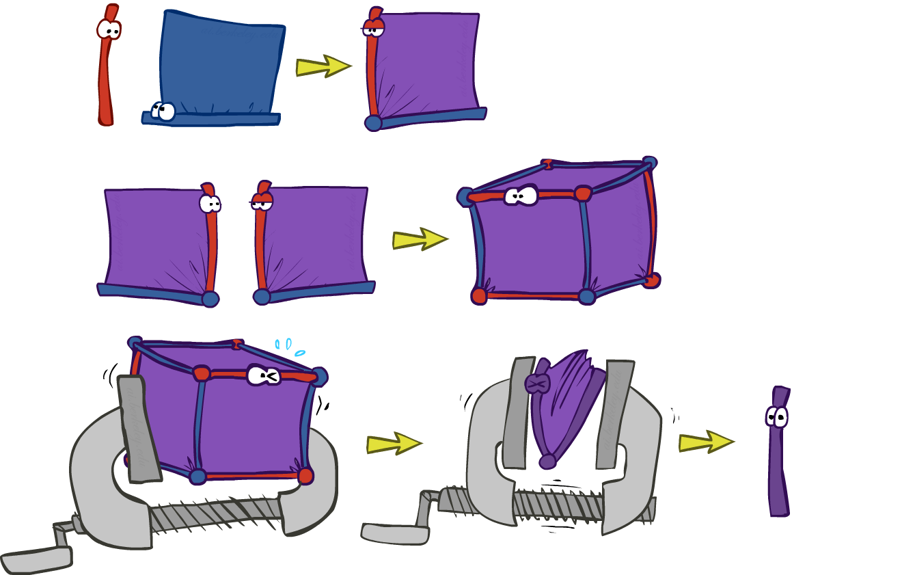
До сих пор: множественное соединение, множественное исключение (= вывод по перечислению)

Slide 24


Вывод по перечислению vs. Исключение переменных
Почему вывод по перечислению такой медленный?
Объединяются все совместные распределения, прежде чем суммировать скрытые переменные.
Идея: чередовать соединение и маргинализацию!
Называется “Исключение переменных”
Все еще NP-трудно, но обычно намного быстрее, чем вывод путем перечисления

Slide 25
Пробки
R
Вывод по перечислению
Исключение переменных
T
L
Join on r
Join on r
Join on t
Eliminate r
Eliminate r
Join on t
Eliminate t
Eliminate t

Slide 26

Маргинализация раньше (= Исключение переменных)

Slide 27


Маргинализация раньше! (она же искл. переменных)
Join R
Sum out R
Join T
Sum out T
+r | +t | 0.08
+r | -t | 0.02
-r | +t | 0.09
-r | -t | 0.81
+r | 0.1
-r | 0.9
+t | 0.17
-t | 0.83
R
T
T, L
R, T
L
+r | +t | 0.8
+r | -t | 0.2
-r | +t | 0.1
-r | -t | 0.9
T
L
L
+t | +l | 0.051
+t | -l | 0.119
-t | +l | 0.083
-t | -l | 0.747
+l | 0.134
-l | 0.866
L
+t | +l | 0.3
+t | -l | 0.7
-t | +l | 0.1
-t | -l | 0.9
+t | +l | 0.3
+t | -l | 0.7
-t | +l | 0.1
-t | -l | 0.9
+t | +l | 0.3
+t | -l | 0.7
-t | +l | 0.1
-t | -l | 0.9

Slide 28




Свидетельство (наблюдение)
Если есть свидетельство, начните с факторов, которые выбирают это доказательство
Нет свидетельства которые используют начальный фактор:
Вычисляя, исходные факторы становятся:
Убираем все переменные, кроме запроса + свидетельство
+r | 0.1
-r | 0.9
+r | +t | 0.8
+r | -t | 0.2
-r | +t | 0.1
-r | -t | 0.9
+t | +l | 0.3
+t | -l | 0.7
-t | +l | 0.1
-t | -l | 0.9
+r | 0.1
+r | +t | 0.8
+r | -t | 0.2
+t | +l | 0.3
+t | -l | 0.7
-t | +l | 0.1
-t | -l | 0.9

Slide 29

Свидетельство II
Результатом будет выбранное сочетание запроса и свидетельства
Например, для P(L | +r), мы закончим:
Чтобы получить наш ответ, просто нормализуйте это!
Вот и все!
Нормализация
+r | +l | 0.026
+r | -l | 0.074
+l | 0.26
-l | 0.74

Slide 30
Вывод с помощью перечисления
* Работает и с несколькими переменными
Общий случай:
Свидетельство:
Запрос*:
Скрытые перем.:
Мы хотим:
Все переменные
Шаг 1: Выберите записи, соответствующие наблюдениям
Шаг 2: Суммируйте H, чтобы получить соединение запроса и свидетельства.
Шаг 3: Нормализуйте
Вычислить объединение

Slide 31
Вывод с помощью исключения
* Работает и с несколькими переменными
Общий случай:
Свидетельство:
Запрос*:
Скрытые перем.:
Мы хотим:
Все переменные
Шаг 1: Выберите записи, соответствующие наблюдениям
Шаг 2: Суммируйте H, чтобы получить соединение запроса и свидетельства.
Шаг 3: Нормализуйте
Чередовать соединение и суммирование

Slide 32




Общее исключение переменной
Запрос:
Начать с инициирующих факторов:
Локальные CPTs (подтвержденые свидетельством)
Пока еще есть скрытые переменные (не Q или свидетельства):
Выберите скрытую переменную H
Присоединяйте все факторы, упоминающие H
Исключить (суммировать) по H
Соедините все оставшиеся факторы и нормализуйте
Notes:
Если переменная появляется в начале условия в любом из факторов, участвующих в объединении, она будет в начале условия в результирующем факторе. В противном случае он окажется за условием.
Переменная никогда не может появляться в начале условия более чем в одном факторе.

Slide 33







Пример
маргинал можно получить из объединения суммированием
Используйте объединение в сети Байеса
используйте x*(y+z) = xy + xz
Объединяйте по a, и затем суммируйте для f₁
используйте x*(y+z) = xy + xz
Объединяя по e, и затем суммируйте для f₂
Все, что мы делаем, это эксплуатируем uwy + uwz + uxy + uxz + vwy + vwz + vxy +vxz = (u+v)(w+x)(y+z) чтобы повысить вычислительную эффективность!

Slide 34



Пример
Выбрать A

Slide 35




Пример
Выбрать E
Finish with B
Normalize

Slide 36





Пример 2: P(B|a)
Старт / Выбор
Join on B
Normalize
B
a, B
B | P
+b | 0.1
¬b | 0.9
a
A | B | P
+a | +b | 0.08
+a | ¬b | 0.09
A | B | P
+a | +b | 8/17
+a | ¬b | 9/17
B | A | P
+b | +a | 0.8
b | ¬a | 0.2
¬b | +a | 0.1
¬b | ¬a | 0.9

Slide 37







Другой пример исключения переменных
Начинаем обработку свидетельства со следующих факторов
Вычислительная сложность критически зависит от самого большого фактора, генерируемого в этом процессе. Размер фактора = количество записей в таблице. В приведенном выше примере (при условии, что он двоичный) все сгенерированные факторы имеют размер 2 - поскольку все они имеют только одну переменную (Z, Z и X₃ соответственно).

Slide 38




Упорядочивание исключения переменных
Для запроса P(X_{n}|y₁,…,y_{n}) работают следующие два разных порядка, как это было сделано на предыдущем слайде: Z, X₁, …, X_{n-1} и X₁, …, X_{n-1}, Z. Каков размер максимального фактора, генерируемого для каждого из порядков??
Ответ: 2^{n} вместо 2 (предполагая двоичные переменные)
В целом: порядок может сильно повлиять на эффективность.
…
…

Slide 39
Вычислительная и пространственная сложность
Вычислительная и пространственная сложность исключения переменных определяется наибольшим фактором
Порядок исключения может сильно повлиять на размер наибольшего фактора.
Например, как на предыдущих слайдах 2^{n} вместо 2
Всегда ли существует порядок, который приводит только к небольшим множителям?
Нет!

Slide 40















Сложность наихудшего случая?
задача удовлетворения ограничений (constraint satisfaction problem – CSP):
Если можно ответить P(z) равно нулю или нет, значит можно сказать что задача 3-SAT имеет решение.
Следовательно, вывод в байесовских сетях NP-труден. Нет известного эффективного вероятностного вывода в целом.
…
…

Slide 41
“Простые” структуры: Полидеревья
Полидерево — это ориентированный граф без неориентированных циклов.
Для полидеревьев всегда можно найти эффективный порядок
Попробуй найти!
Обуславливание набора отсечений для вывода байесовской сети
Выберите набор переменных таким образом, чтобы при удалении оставалось только полидерево
Упражнение: Подумайте о том, как особенности будут работать!

